Slide 1
Теоретическая Астрономия
Теория / Термины / Открытия

Slide 2
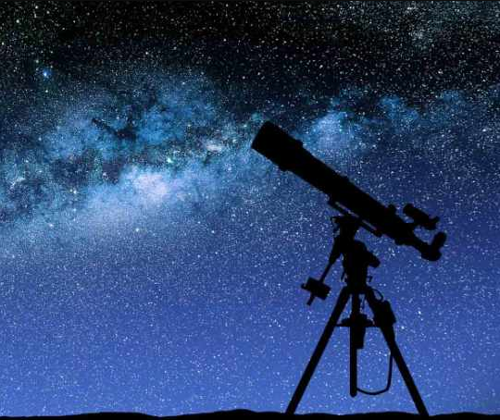
Ознакомление
Астрономия – наука, которая изучает строение, состав и развитие наблюдаемых небесных тел и Вселенной в целом.
Теоретическая астрономия исследует относительное движение двух небесных тел, при этом не учитывается их взаимодействие с иными телами, поскольку взаимодействия с другими телами проявляются сравнительно слабо и могут не приниматься во внимание исследователями. Такие проблемы изучаются на основе закона всемирного тяготения.
В зарубежной научной литературе дисциплину, посвящённую этим проблемам, называют небесной механикой. В английской научной литературе также применяется наименование "динамическая астрономия".

Slide 3
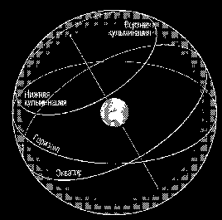
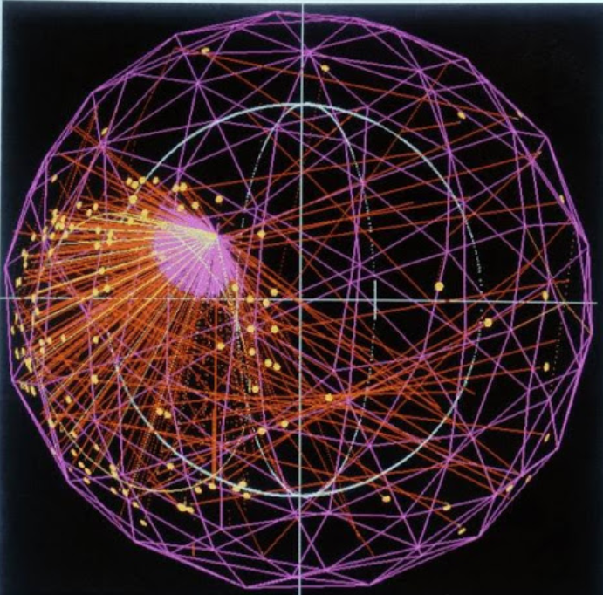
Терминология
Теоретическая астрономия становится частью естествознания. А небесная механика в свою очередь становится частью математики, по методам соответствующей математической физике.
Таким образом, небесная механика исходя из математических методов которые применяются в ней, могла бы называться математической астрономией.

Slide 4
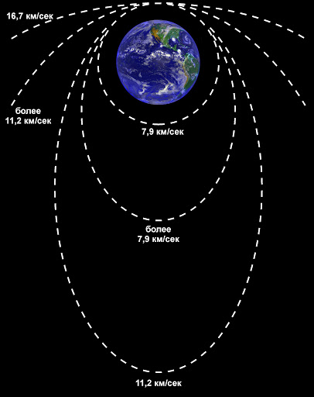
Задачи теоретической астрономии
Основной задачей является расчет элементов орбит (или «вычисление орбит») небесных объектов. Основой вычислений являются наблюдения их видимого положения на небосводе в различные моменты.
Следующая задача теоретической астрономии заключается в расчете и составлении на основе известных данных об орбите эфемериды.
Эфемериды– таблицы, в которых указаны моменты положения небесного объекта в пространстве и на небосводе для наблюдателя с Земли. Проще говоря, эфемеридами являются таблицы небесных координат астрономических объектов.

Slide 5
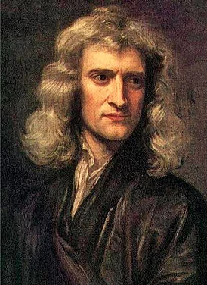
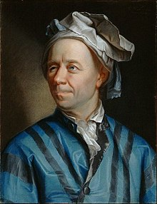
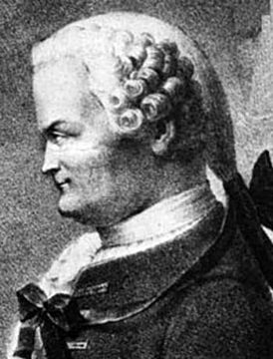
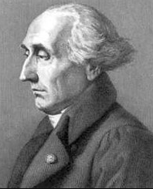
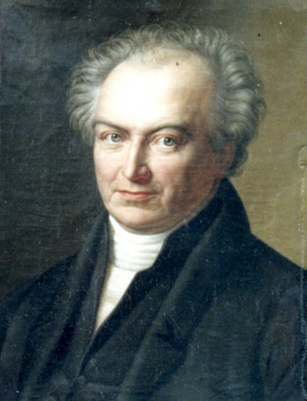
Развитие теоретической астрономии
Исаак Ньютон разработал первый геометрический способ вычисления параболической орбиты в 1686 году. Основой вычисления послужил закон всемирного тяготения и наблюдения, произведённые специалистом.
Леонард Эйлер, математик, также внёс свой вклад в развитие теоретической астрономии. Он в 1744 году разработал первый способ аналитического вычисления орбит комет.
В 1761 и в 1771 году немецкий учёный Ламберт сделал обобщение теории Эйлера для иных видов орбит, что позволило развить теоретическую астрономию.
В 1778 и в 1783 французский учёный Лагранж предоставил два аналитических метода для расчёта орбиты небесных тел.
Немецкий математик Гаусс в 1809 году, основываясь на первом аналитическом методе Лагранжа, определения орбиты, разработал свой метод вычисления эллиптических орбит.
Ольберс почти одновременно с работами Гаусса, основываясь в своих расчетах на исследовании Ламберта, создал собственный метод определения параболических кометных орбит. Таким методом пользуются и в наши дни.

Slide 6
Заключение
Развитие основ теории определения орбит астрономических объектов, разработанные крупнейшими математиками XVIII и начала XIX вв.:
Ньютоном
Эйлером
Лагранжем
Гауссом.
Спасибо за внимание.

